Slide 1

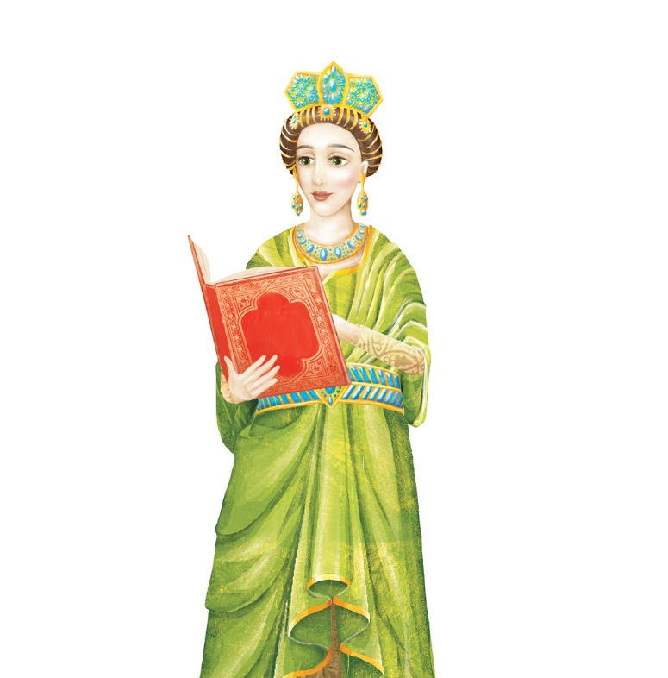

Život plemstva i građanstva
Nastavna tema: Srednjovjekovno društvo – seljak, plemić, građanin

Slide 2
Život plemstva
Plemstvo živjelo od prihoda s imanja
Plemići oslobođeni poreza i ostalih davanja
Plemić obavljao nekoliko važnih dužnosti
Za svoje poslove odgovarao svom senioru

Slide 3
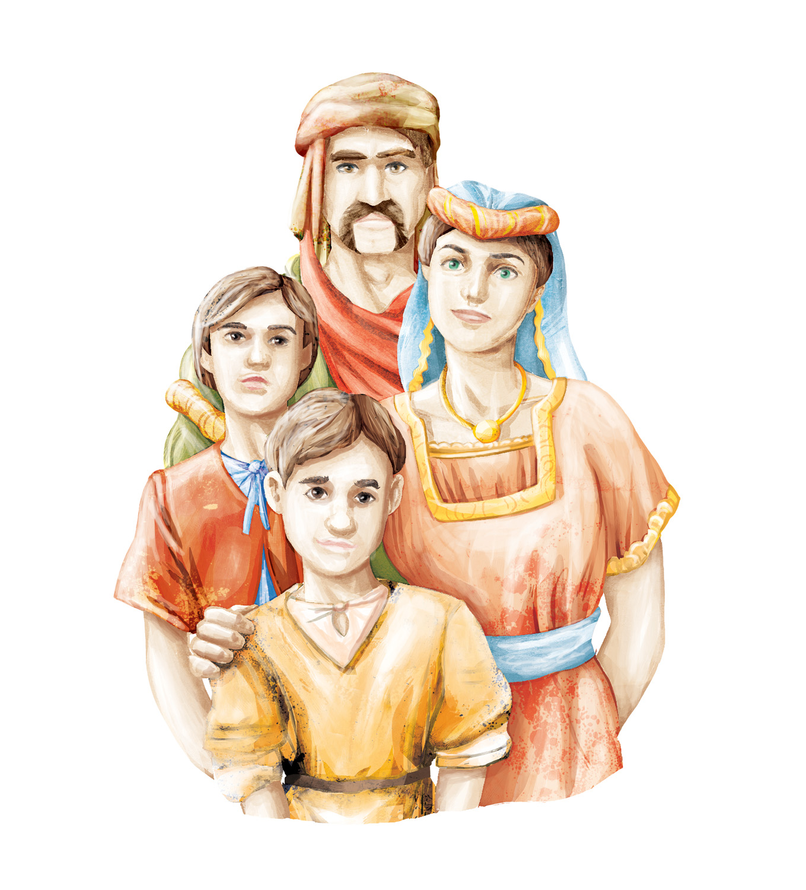
Život plemstva
Notes:
Ilustracija prikazuje plemića i njegovu obitelj. O ovoj obitelji pročitaj tekst u udžbeniku na stranici 24.

Slide 4
Na vlastelinskom imanju živjeli obrtnici i sluge
Upravitelj nadzirao financije
Oružar skrbio o održavanju oružarnice
Sokolar
Sluga koji isključivo skrbio o psima i konjima za lov
Sluškinja za održavanje stolnjaka
Život plemstva

Slide 5
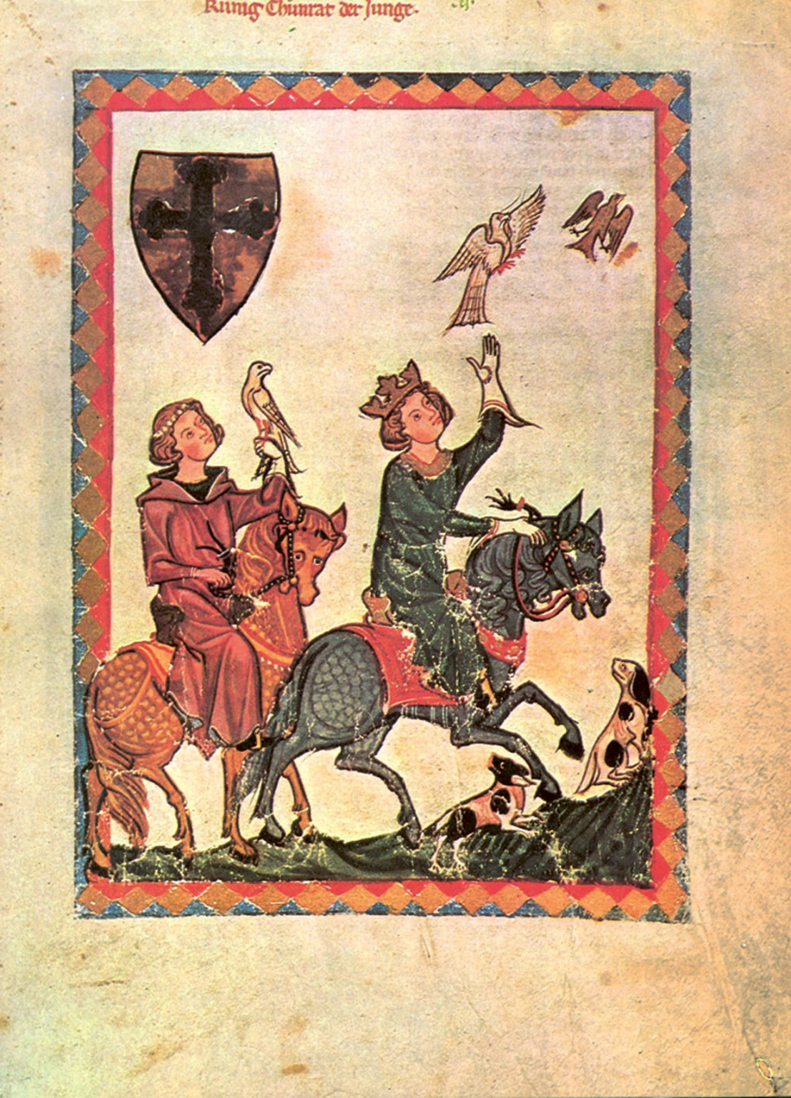
Život plemstva
Notes:
Plemstvo u lovu sokolovima. Mislite li da to rade iz potrebe ili zabave? Objasnite svoj odgovor.

Slide 6
Život plemstva
Pročitajte tekst u udžbeniku na stranici 25. i odgovorite na pitanja.

Slide 7
Život plemstva
Vlastelinov dom dominira selom
Uporaba kamena u gradnji
Vrt i pomoćne zgrade
Velika dvorana, središnji dio doma
Dvorana služila za sastanke, proslave, ukrašena trofejima
Putujući svirači i zabavljači

Slide 8
Život građana
Razvoj trgovine dovodi do pojave i razvoja gradova
Građani se bave uglavnom obrtom i trgovinom
Razvoj poljodjelstva
Stanovnici grada bili su slobodni
Grad imao vlastito pravo i sudstvo
Različite povlastice i slobode
Stvaranje trgovačkih tvrtki

Slide 9
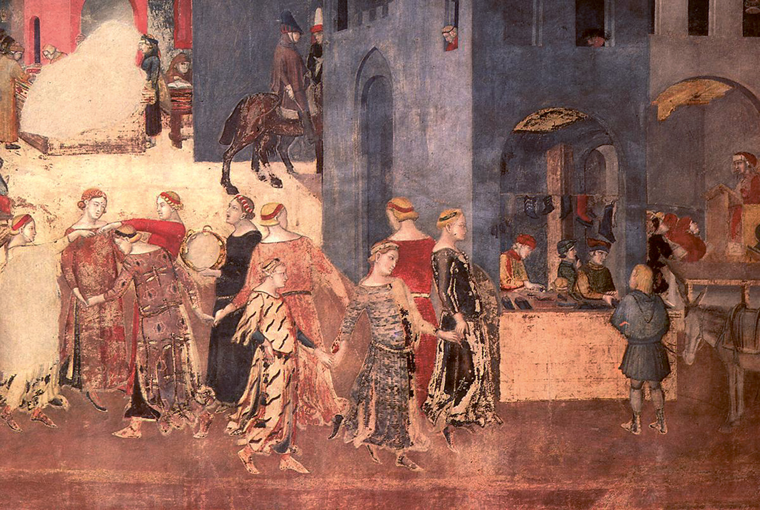
Život građana
Notes:
Građani (lijevo) i trgovci (desno) na ulicama srednjovjekovnog grada.

Slide 10
Život građana
Patriciji, bogatiji viši sloj građanstva
Upravljanje gradom i plemićko podrijetlo
Pučani, siromašniji sloj građanstva
Razvoj komuna, između XI. i XIII. stoljeća
Komune, općine s razvijenom gradskom upravom
Prve komune nastale u Italiji i južnoj Francuskoj
Firenca, slobodna republika

Slide 11
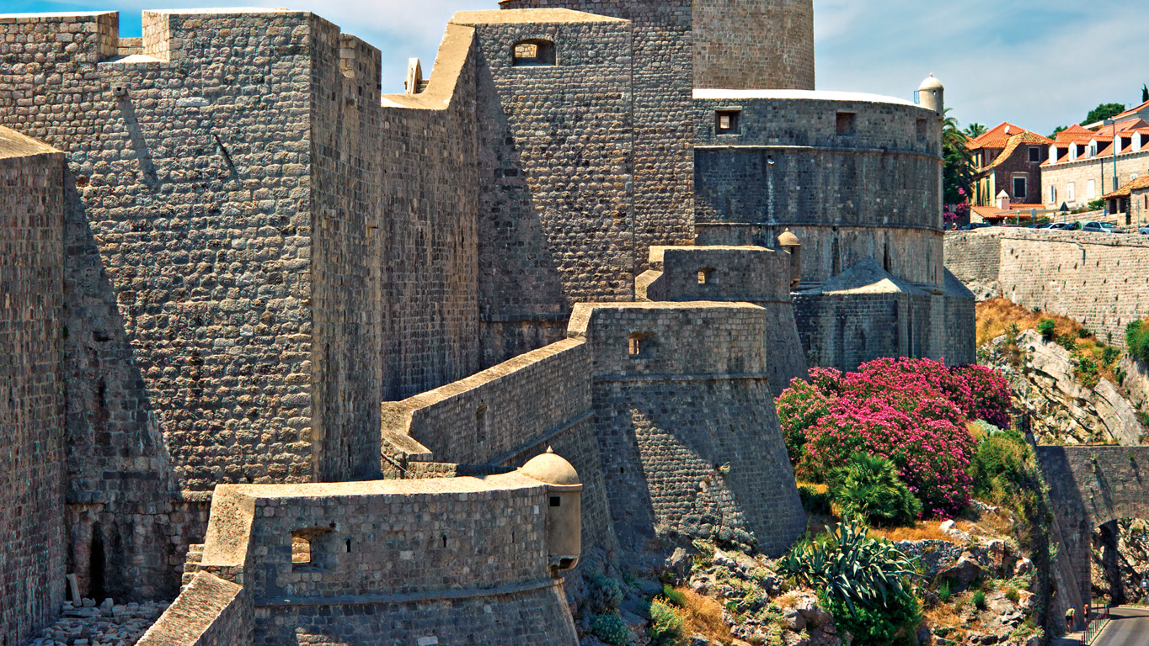
Život građana
Dubrovačke zidine

Slide 12
Život građana
Pročitajte izvor o Dubrovniku u udžbeniku na stranici 26. i odgovorite na pitanja

Slide 13
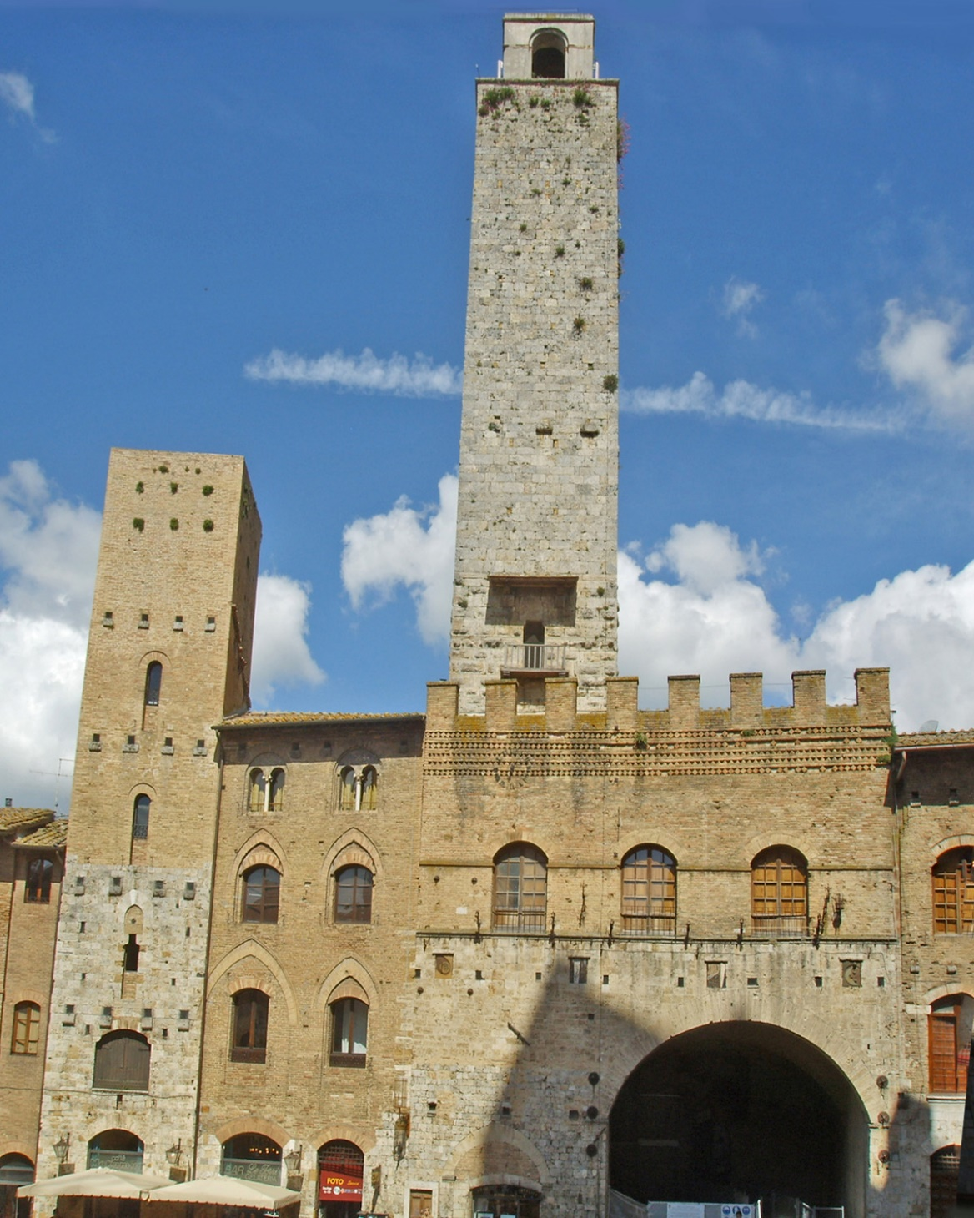
Život građana
Notes:
Tornjevi u gradiću San Gimignano u Italiji. Talijanske komune u srednjem i ranom novom vijeku bile su ustvari gradovi države slični onima u staroj Grčkoj.

Slide 14
UPAMTIMO
Plemstvo živjelo od prihoda s imanja
Plemići oslobođeni poreza i ostalih davanja
Na vlastelinskom imanju živjeli obrtnici i sluge
Vlastelinov dom dominira selom
Uporaba kamena u gradnji
Vrt i pomoćne zgrade
Velika dvorana, središnji dio doma

Slide 15
UPAMTIMO
Razvoj trgovine dovodi do pojave i razvoja gradova
Građani se bave uglavnom obrtom i trgovinom
Razvoj poljodjelstva
Stanovnici grada bili su slobodni
Grad imao vlastito pravo i sudstvo
Različite povlastice i slobode
Stvaranje trgovačkih tvrtki

Slide 16
UPAMTIMO
Patriciji, bogatiji viši sloj građanstva
Pučani, siromašniji sloj građanstva
Razvoj komuna, između XI. i XIII. stoljeća
Komune, općine s razvijenom gradskom upravom
Prve komune nastale u Italiji i južnoj Francuskoj

